Slide 1
Prodotto dei segni
Ma chi l’ha detto che meno per meno fa più?
Da una idea di Emma Castelnuovo

Slide 2
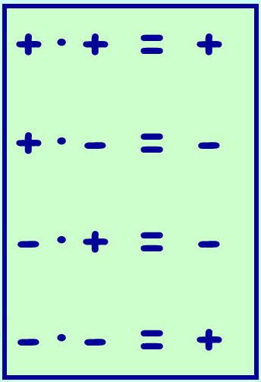
Prodotto dei segni
La figura rappresenta la regola del prodotto dei segni di due numeri relativi

Slide 3
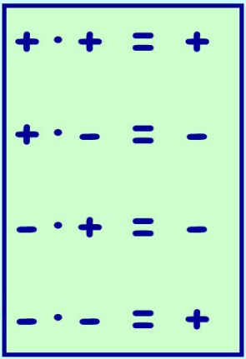
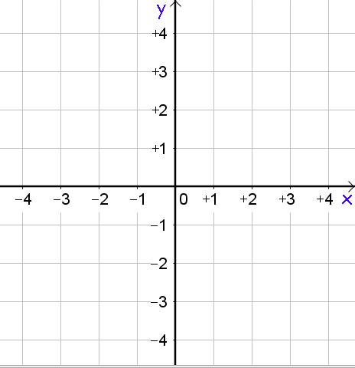
Prodotto dei segni
Proviamo a dare una “giustificazione” a tale regola:
Ricordi che cos’è un piano cartesiano?
Si tratta di un “reticolo” in cui sono fissate due rette orientate e perpendicolari che si incontrano in un punto O detto origine.
O

Slide 4
Prodotto dei segni
I numeri negativi rappresentati nel piano cartesiano sono simmetrici, rispetto all’origine O, dei rispettivi numeri positivi.
O

Slide 5
Prodotto dei segni
Consideriamo ora un “cartoncino” rettangolare con le due facce colorate, una di rosso e una di blu.
Le dimensioni del rettangolo sono 2 e 3.
Stabiliamo che:
la faccia rossa ha area positiva (segno +)
la faccia blu ha area negativa (segno -)

Slide 6
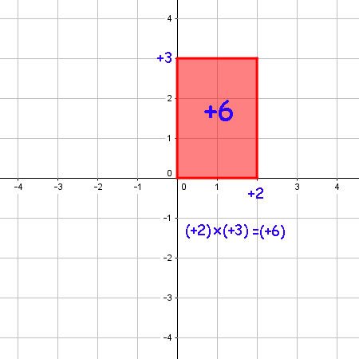
Prodotto dei segni
Visualizziamo la moltiplicazione 2 x 3 con l’area del rettangolo nel piano cartesiano.
1. Situazione iniziale: (+2) x (+3) = (+6)

Slide 7
Prodotto dei segni
Visualizziamo la moltiplicazione 2 x 3 con l’area del rettangolo nel piano cartesiano.
2. Si ribalta il rettangolo attorno all’asse y: (-2) x (+3) =(-6)

Slide 8
Prodotto dei segni
Visualizziamo la moltiplicazione 2 x 3 con l’area del rettangolo nel piano cartesiano.
3. Si ribalta il rettangolo attorno all’asse x: (-2) x (-3) = (+6)

Slide 9
Prodotto dei segni
Visualizziamo la moltiplicazione 2 x 3 con l’area del rettangolo nel piano cartesiano.
4. Si ribalta il rettangolo attorno all’asse y: (+2) x (-3) = (-6)

Slide 10
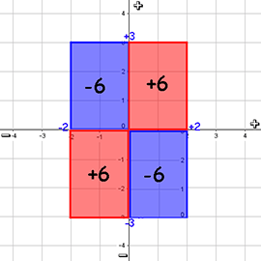
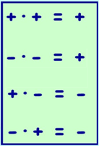
Prodotto dei segni
“Il prodotto di due numeri concordi è un numero positivo, il prodotto di due numeri discordi è un numero negativo”

Slide 11
Prodotto dei segni
Osserva il procedimento di risoluzione delle due espressioni:
1°
(+2) x (+3) x (+5) =
2°
(+2) x (-3) x (+5) =
(+6) x (+5) = +30
=(-6) x (+5) = -30
È il segno positivo (+) o quello negativo (-) a “condizionare” il segno del risultato?

Slide 12
Prodotto dei segni
Osserva il procedimento di risoluzione delle due espressioni:
1°
(-2) x (-3) x (+5) =
2°
(-2) x (-3) x (-5) =
=(+6) x (+5) = +30
=(+6) x (-5) = -30
In una moltiplicazione, quando è pari il numero dei segni negativi (-), qual è il segno del risultato?
E quando è dispari il numero dei segni negativi (-), qual è il segno del risultato?

Slide 13
Fine

